Slide 1
信息内容安全实验课

Slide 2
实验任务
实验报告任务：
1、以任意主题生成一段文本，用openAI/GPT2或者transformers的GPT2模型皆可。
2、调整参数temperature、Top-K、Top-P并重新执行任务1，分析调参之后的影响，最好结合相关源代码进行分析，用openAI/GPT2或者transformers的GPT2模型皆可。
3、结合openAI/GPT2源码分析GPT2的注意力机制和作用。
4、运行GPT-2 Output Detector进行文本检测，分析文本检测原理，分析文本长度对检测结果的影响及原因。
5、自选应用场景和数据集，基于transformers框架微调模型，并做相关评价分析。
6、基于GPT-2 Output Detector trainer，训练一个中文模型，并做相关评价分析。
5、6选做。
实验报告要求：
1、报告中需要包含详细的实验原理和实验步骤、实验运行结果。
2、报告中需要包含关键代码以及相应中文注释或代码解释。
3、如在实验基础上有创新与拓展、可获得额外分数奖励。

Slide 3
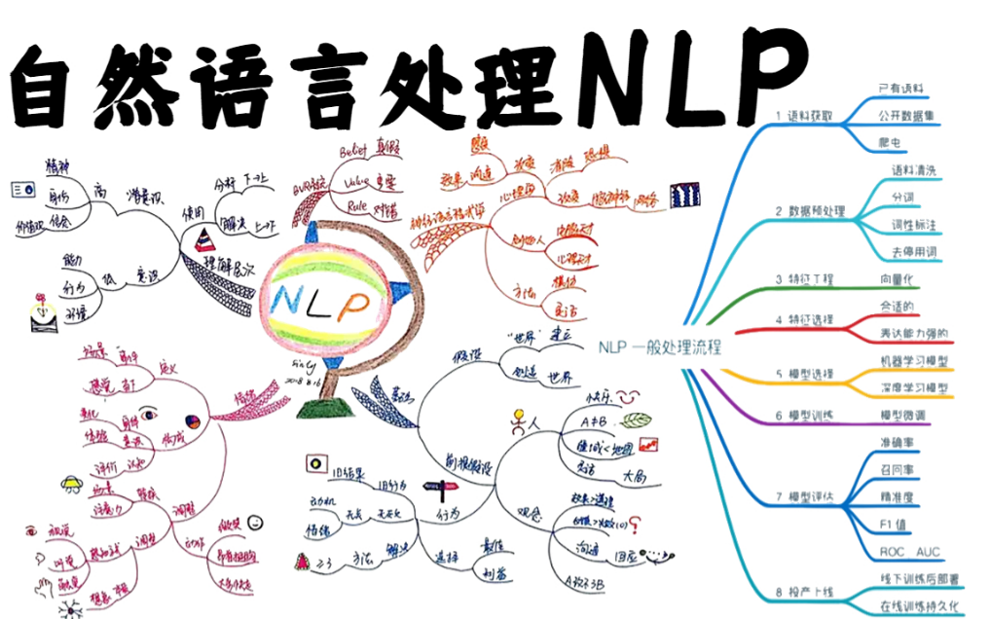
什么是自然语言处理（NLP）
NLP, Natural Language Processing
用机器处理人类语言的理论和技术研究在人与人交际中以及人与计算机交际中的语言问题的一门学科。
NLP要研制表示语言能力和语言应用的模型，建立计算框架来实现这样的语言模型，提出相应的方法来不断完善这样的模型，并根据语言模型设计各种实用系统，以及对这些系统的评测技术。

Slide 4
NLP主要任务及技术
分类任务：评论的情绪、垃圾
序列标注：分词/POS Tag/NER/语义标注…
句子关系判断：Entailment/QA/自然语言推理
生成式任务：机器翻译/文本摘要
NLP不仅限于书面文本。它还解决了语音识别和计算机视觉中的复杂挑战，例如生成音频样本的转录或图像描述。

Slide 5
NLP主要任务及技术
对整个句子进行分类: 获取评论的情绪，检测电子邮件是否为垃圾邮件，确定句子在语法上是否正确或两个句子在逻辑上是否相关
对句子中的每个词进行分类: 识别句子的语法成分（名词、动词、形容词）或命名实体（人、地点、组织）
生成文本内容: 用自动生成的文本完成提示，用屏蔽词填充文本中的空白
从文本中提取答案: 给定问题和上下文，根据上下文中提供的信息提取问题的答案
从输入文本生成新句子: 将文本翻译成另一种语言，总结文本

Slide 6
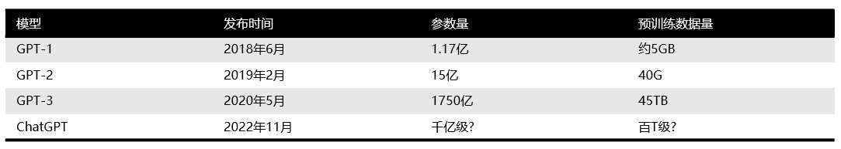
ChatGPT历史
从2018年起，OpenAI就开始发布生成式预训练语言模型GPT（Generative Pre-trained Transformer），可用于生成文章、代码、机器翻译、问答等各类内容。
每一代GPT模型的参数量都爆炸式增长，堪称“越大越好”。从下面的参数量可以看出，这是个多么恐怖的模型。

Slide 7
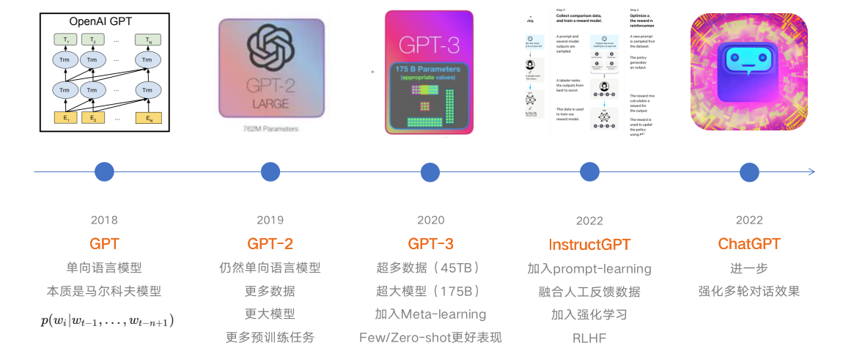
ChatGPT历史

Slide 8
openAI/GPT2
GPT-2（Generative Pretrained Transformer 2）是由OpenAI开发的一种自然语言处理模型。它是一个基于深度学习的神经网络模型，旨在生成文本、自动回复等任务。GPT-2在处理自然语言任务时表现出色，可以生成连贯、有逻辑的文本，并且能够模仿人类写作风格。
GPT-2的实现是基于Transformer模型架构，这是一种优秀的神经网络架构，适用于处理序列转序列任务。GPT-2的特点包括参数量巨大、能够生成多样性的文本、能够进行有条件性输出等。

Slide 9
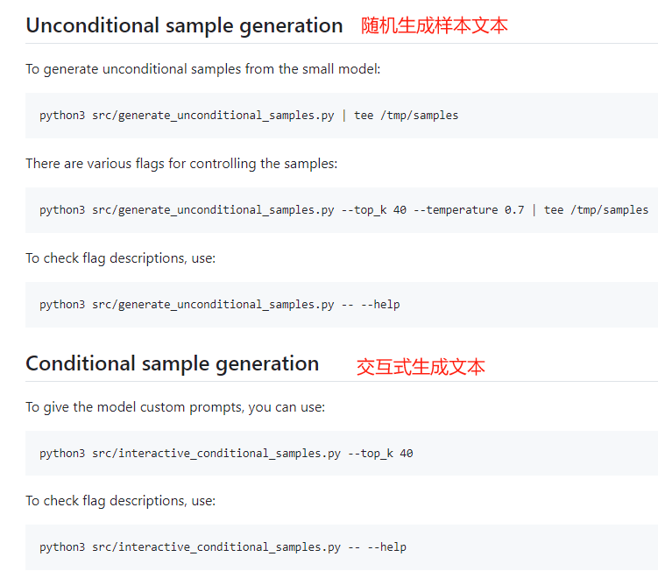
openAI/GPT2-实验1
openAI/GPT-2是openAI开发的一个基于transform的开源深度学习架构，它只使用了transform的deconding部分。可以作为研究人员以及工程师接触GPT2的起点。
源码地址：
https://github.com/openai/gpt-2
http://10.201.200.188/experiment/gpt-2
模型文件（离线）：
http://10.201.201.213/#s/-Ucc2lzQ
安装和运行参考文档：DEVELOPERS.md
代码较老，建议用python3.6.8（视情况而定）
tensorflow=1.13.1

Slide 10
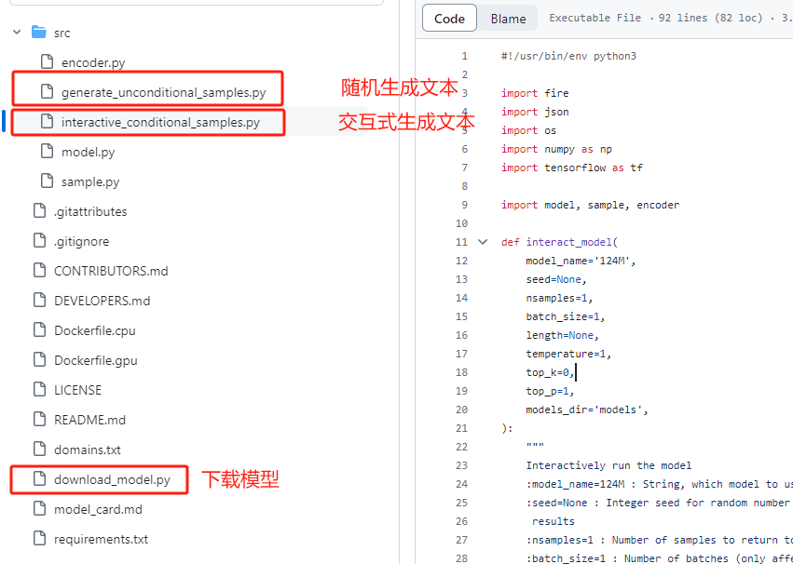
openAI/ GPT2-实验1
代码结构

Slide 11
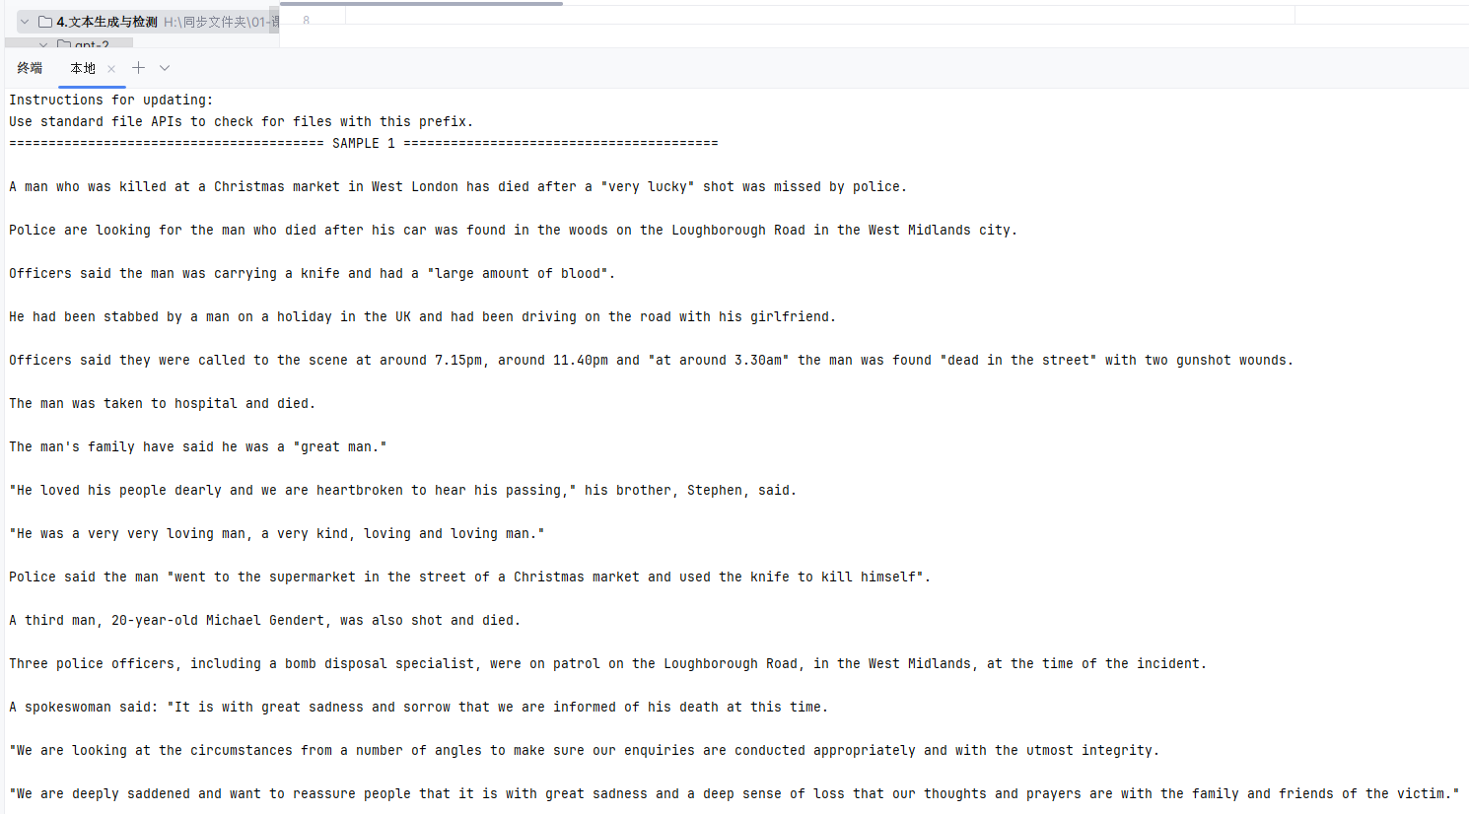
openAI/ GPT2-实验1
generate_unconditional_samples.py的输出结果

Slide 12
huggingface/transformers
Transformers提供了成千上万的预训练模型来执行不同模式的任务，如文本、视觉和音频，被称为机器学习界的github。
文本，用于文本分类，信息提取，问题回答，摘要，翻译和文本生成等任务，支持100多种语言。
图像，用于图像分类，目标检测和分割等任务。
音频，用于语音识别和音频分类等任务。
相关链接资料
Github地址：https://github.com/huggingface/transformers/
官方文档地址：https://hf-mirror.com/docs/transformers/v4.39.3/zh/index
NLP课程：https://hf-mirror.com/learn/nlp-course/zh-CN/chapter0/1
安装和运行参考文档：DEVELOPERS.md

Slide 13
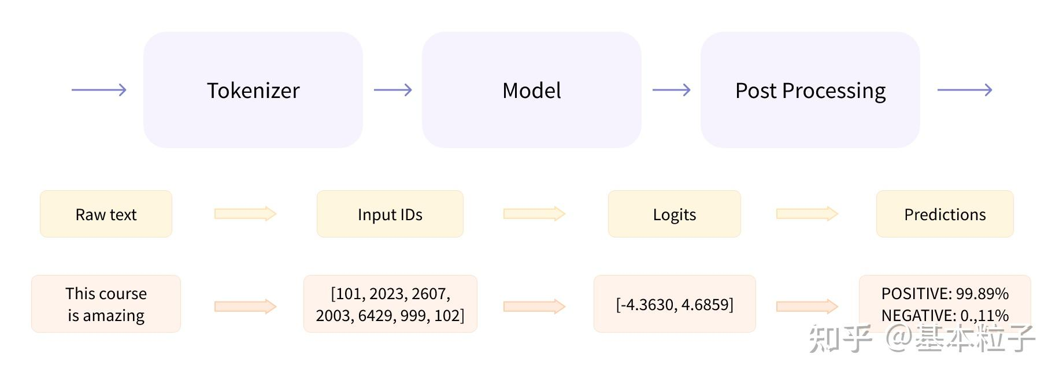
huggingface/transformers
Notes:
一般transformer模型有三个部分组成：1.tokennizer，2.Model，3.Post processing。
Tokenizer就是把输入的文本做切分，然后变成向量，
Model负责根据输入的变量提取语义信息，输出logits；
最后Post Processing根据模型输出的语义信息，执行具体的nlp任务，比如情感分析，文本自动打标签等；

Slide 14
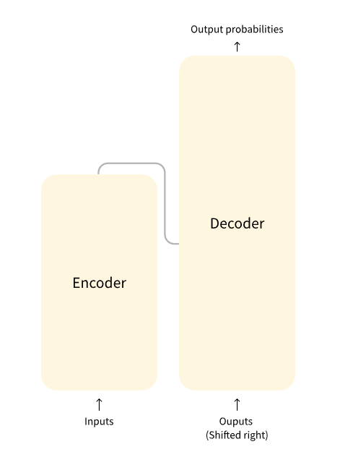
huggingface/transformers
Transformer模型的一般架构由两个块组成：
Encoder (左侧): 编码器接收输入并构建其表示（其特征）。这意味着模型理解了输入。
Decoder (右侧): 解码器使用编码器的表示（特征）以及其他输入来生成目标序列。
这些部件中的每一个都可以独立使用，具体取决于任务：
Encoder-only models: 适用于需要理解输入的任务，如句子分类和命名实体识别。
Decoder-only models: 适用于生成任务，如文本生成。
Encoder-decoder models：适用于需要根据输入进行生成的任务，如翻译或摘要。
Notes:
Model又可以分为三种模型，针对不同的NLP任务，需要选取不同的模型类型：Encoder模型（如Bert，常用于句子分类、命名实体识别（以及更普遍的单词分类）和抽取式问答。），Decoder模型（如GPT，GPT2，常用于文本生成），以及sequence2sequence模型（如BART，常用于摘要，翻译，生成性问答等）

Slide 15
huggingface/transformers
示例：情感分析
from transformers import pipeline
classifier = pipeline("sentiment-analysis")
classifier(“I’ve been waiting for a HuggingFace course my whole life.")
[{'label': 'POSITIVE', 'score': 0.9598047137260437}]

Slide 16
huggingface/transformers
示例：文本生成
from transformers import pipeline
generator = pipeline("text-generation", model=“gpt2") generator( "In this course, we will teach you how to", max_length=30, num_return_sequences=2, )
[{'generated_text': 'In this course, we will teach you how to manipulate the world and ' 'move your mental and physical capabilities to your advantage.'}, {'generated_text': 'In this course, we will teach you how to become an expert and ' 'practice realtime, and with a hands on experience on both real ' 'time and real'}]

Slide 17
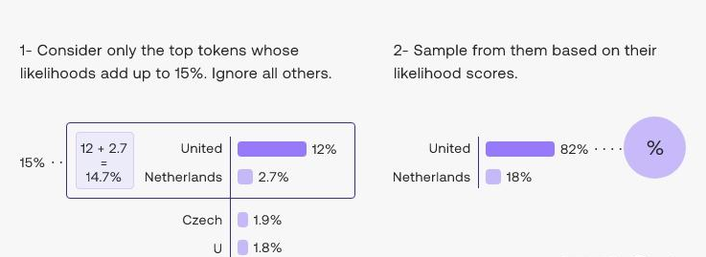
temperature、topP、topN-实验2
temperature：用于调整随机从生成模型中抽样的程度，因此每次点击“生成”时，相同的提示可能会产生不同的输出。温度为 0 将始终产生相同的输出。温度越高随机性越大！
top p：动态设置tokens候选列表的大小。将可能性之和不超过特定值的top tokens列入候选名单。Top p 通常设置为较高的值（如 0.75），目的是限制可能被采样的低概率 token 的长度。

Slide 18
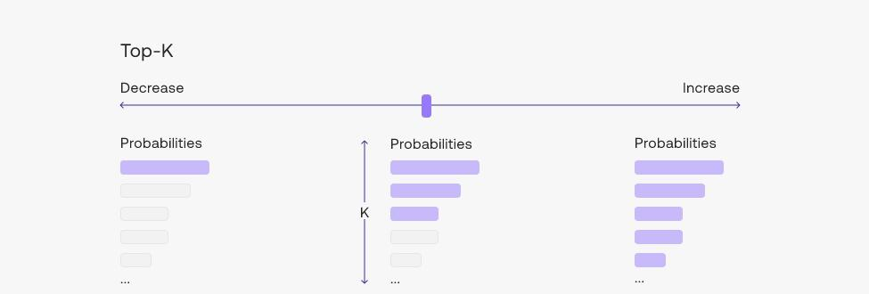
temperature、topP、topN-实验2
top k：允许其他高分tokens有机会被选中。在大多数情况下，提高随机性有助于提升生成的质量。 top-k 参数设置为 3意味着选择前三个tokens。将如果 k 和 p 都启用，则 p 在 k 之后起作用。

Slide 19
temperature、topP、topN-实验2
import torch
# 假设是一个4分类模型，输出层的logits如下
logits = torch.tensor([[0.5, 1.2, -1.0, 0.1]])
# temperature = 1
probs = torch.softmax(logits, dim=-1)
# tensor([[0.2559, 0.5154, 0.0571, 0.1716]])
# temperature = 0.5
probs_low = torch.softmax(logits / 0.5, dim=-1)
# tensor([[0.1800, 0.7301, 0.0090, 0.0809]])
# temperature = 2
probs_high = torch.softmax(logits / 2, dim=-1)
# tensor([[0.2695, 0.3825, 0.1273, 0.2207]])
设置为 0，对每个prompt都生成固定的输出
较低的值，输出更集中，更有确定性
较高的值，输出更随机（更有创意）
当temperature较高时，会更平均地分配概率给各个token，结合top_k,使生成的文本更具随机性和多样性
temperature较低接近0时，会倾向于选择概率最高的token，从而使生成的文本更加确定和集中

Slide 20
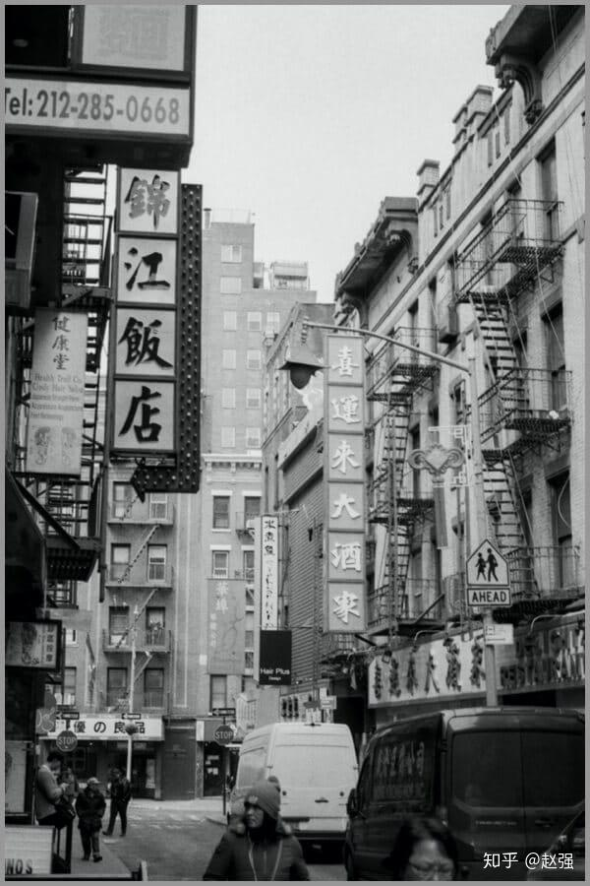
注意力机制-实验3
将有限的注意力集中在重点信息上，从而节省资源，快速获得最有效的信息
def attn(x, scope, n_state, *, past, hparams):
# 分析该函数的作用

Slide 21
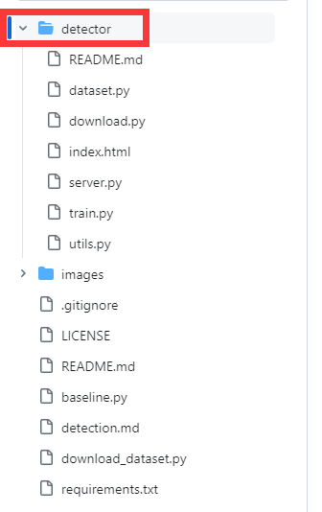
openAI/GPT-2 Output Detector-实验4
openAI/GPT-2 Output Detector是针对GPT2生成文本的检测器，该模型是对RoBERTa模型进行微调而获得。
源码地址：
https://github.com/openai/gpt-2-output-dataset
http://10.201.200.188/experiment/gpt-2-output-dataset.git
模型文件（离线）：http://10.201.201.213/#s/-UxE-Enw
数据集（离线）：http://10.201.201.213/#s/-UxFsNHQ
安装和运行参考文档：README.md

Slide 22
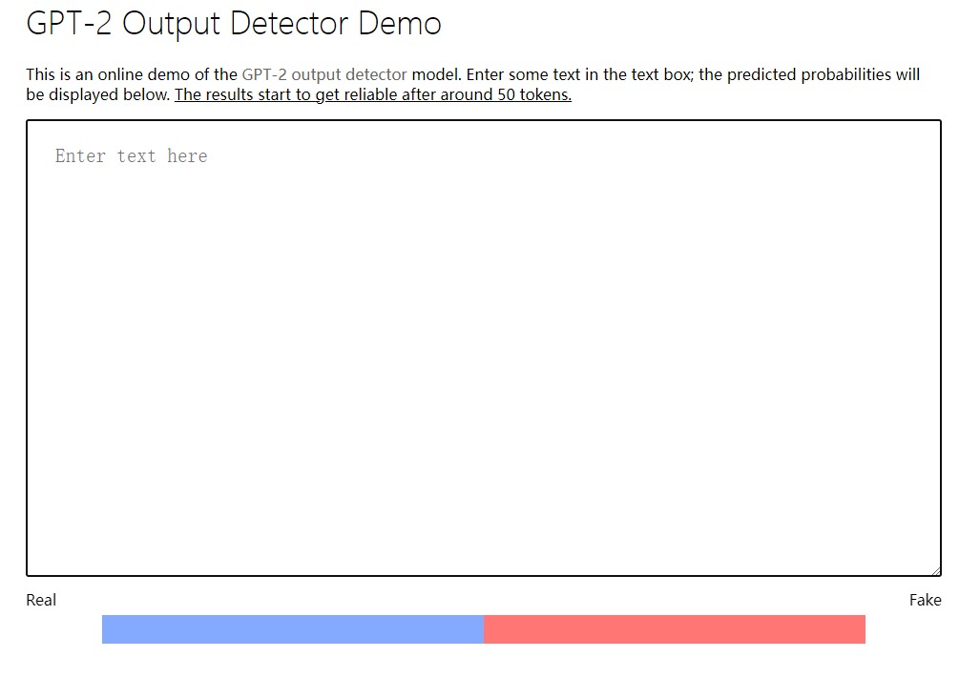
openAI/GPT-2 Output Detector-实验4
https://openai-openai-detector.hf.space/

Slide 23
环境安装相关问题-实验4
huggingface.co无法访问
命令行运行 export HF_ENDPOINT=https://hf-mirror.com
通过URL访问可将URL中的huggingface.co改成hf-mirror.com
Github无法访问
尝试使用github镜像站：https://bgithub.xyz ，即将URL中的github.com改成bgithub.xyz

Slide 24
参考资料
解码超参top_k、top_p、temperature：https://zhuanlan.zhihu.com/p/670562318
万字长文看懂自然语言处理GPT-2模型：https://zhuanlan.zhihu.com/p/81013931
训练中文GPT2：https://github.com/yuanzhoulvpi2017/zero_nlp/blob/main/chinese_gpt2/train_chinese_gpt2.ipynb
基于Transformers微调预训练模型：https://hf-mirror.com/learn/nlp-course/zh-CN/chapter3/1
huggingface.co模型列表： https://hf-mirror.com/models
huggingface.co数据集列表： https://hf-mirror.com/datasets
内容安全实验课模型文件&数据集：http://10.201.201.213/#s/-UidRmcA

